Slide 1
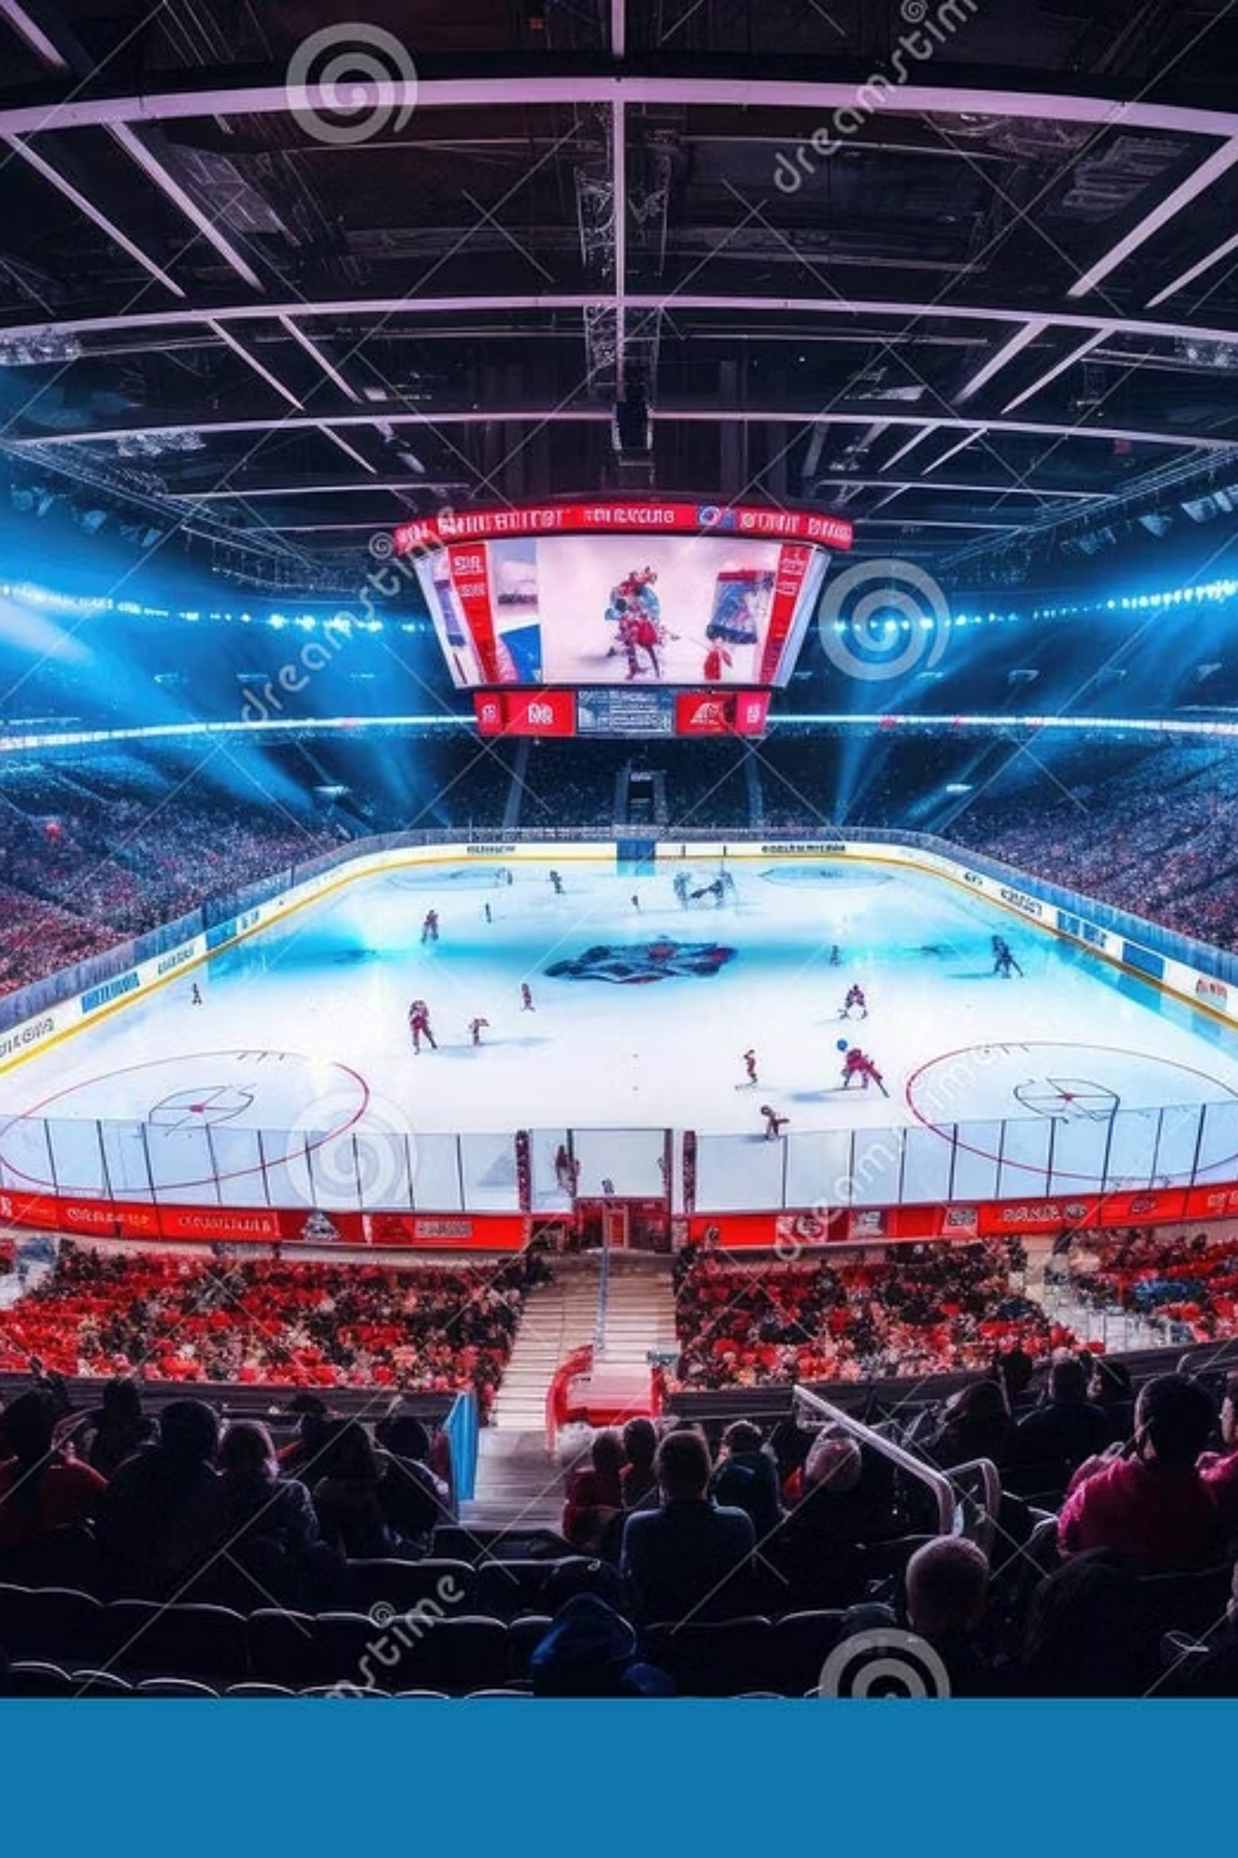
Сентимент-анализ спортивных СМИ о хоккее.
В рамках этого учебного проекта мы исследовали эмоциональную окраску новостей из русскоязычных и англоязычных онлайн-СМИ. Целью было выявить, существуют ли различия в тональности освещения событий в двух различных средах, сравнить методы и подходы к анализу, обучить модель для кросс-языкового анализа тональностей.

Slide 2

Цель и гипотеза проекта
Цель проекта
Гипотеза
Провести кросс-языковой сентимент-анализ спортивных новостей о хоккее из русскоязычных (KHL) и англоязычных (NHL) онлайн-СМИ, выявить различия в эмоциональной окраске текстов.
Российские спортивные СМИ более склонны концентрироваться на негативе по сравнению с англоязычными. Мы предполагаем, что это может быть связано с особенностями культуры спортивной журналистики или другими факторами.
В ходе работы были использованы различные методы, включая словарный анализ и модели на основе BERT. Также проведена попытка обучить собственную кросс-языковую модель для более глубокого анализа.

Slide 3

Сбор и подготовка данных
Сбор данных
Лемматизация
Два корпуса текстов:
Лемматизация была применена для словарного метода, чтобы привести слова к их базовой форме. Это позволило более точно сопоставлять слова из текстов со словами в словарях тональности. Важно отметить, что для моделей BERT лемматизация не требовалась, так как эти модели работают непосредственно с токенами текста.
1000 русскоязычных статей (KHL)
1000 англоязычных статей (NHL)
Формат данных: JSONL (одна строка - одна статья)
Предобработка данных
Удаление HTML-тегов
Удаление ссылок
Нормализация пробелов
Замена переносов строк на пробелы

Slide 4

Словарный метод сентимент-анализа
Использованные словари
Словарный метод – это простой и быстрый способ оценить тональность текста. Он основан на использовании готовых словарей, в которых каждому слову присвоена определенная тональность (позитивная, негативная или нейтральная). Однако, этот метод имеет ряд ограничений, таких как неспособность учитывать контекст и зависимость от качества словаря и выборе словаря, подходящего для конкретной задачи.
Русский язык: Rusentilex (лексикон с тональной разметкой)
Английский язык: SentiWordNet
Методика
Лемматизация текстов
Подсчёт встречаемости слов из словарей в каждой категории (positive, neutral, negative)
Подход "мешок слов" (bag-of-words)
Определение итоговой тональности статьи по доминирующей категории слов

Slide 5
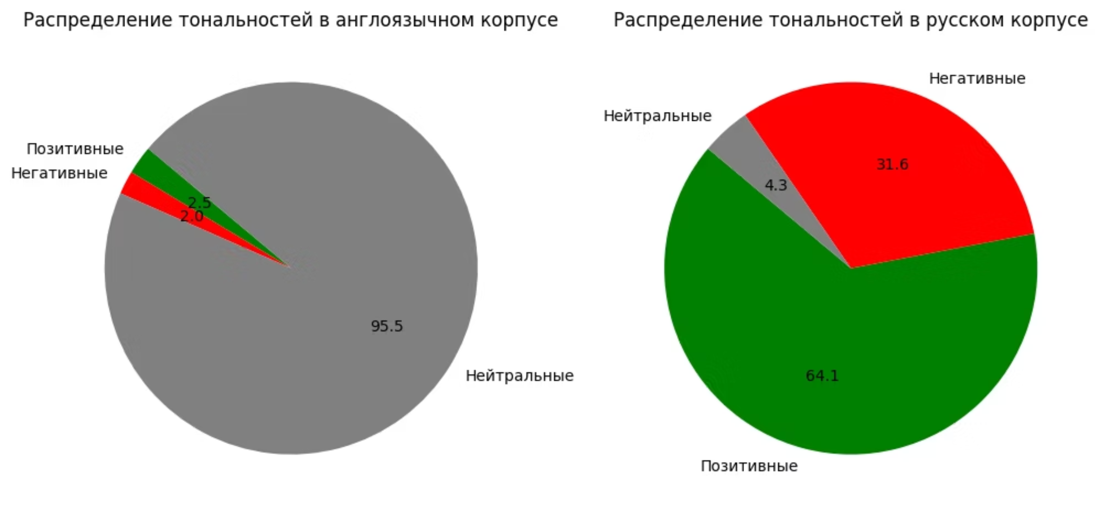
Визуализация - словарный метод.

Slide 6
Результаты словарного анализа и их интерпретация
Корпус
Преобладающая тональность
Особенности
Английский (NHL)
Нейтральная
Слишком высокая доля нейтральных текстов, что отражает ограниченность словарного подхода на больших текстах.
Русский (KHL)
Позитивная и негативная
Высокие показатели позитивной и негативной лексики, что частично может быть связано с особенностями словаря и отсутствием контекстуального анализа.
В целом, словарный метод дал грубую и частично искаженную картину эмоциональной окраски. Это связано с тем, что он не учитывает контекст и может неправильно интерпретировать иронию, сарказм и другие стилистические приемы.

Slide 7
Модели на основе BERT для сентимент-анализа
Использованные модели
Преимущества BERT
Английский корпус: cardiffnlp/twitter-roberta-base-sentiment
Учитывают контекст и сложные зависимости в тексте
Обучены на больших корпусах текстов
Русский корпус: blanchefort/rubert-base-cased-sentiment
Более точные результаты по сравнению со словарным методом
Методика
Недостатки.
Разбиение статей на чанки по 512 токенов
Классификация каждого чанка с помощью моделей
cardiffnlp
blanchefort
Усреднённая вероятностная оценка по всем чанкам для определения итоговой тональности статьи
Обучена преимущественно на социальных медиа, что может влиять на качество для длинных новостных статей.
Ограниченный корпус обучения, возможно, менее адаптирована к спортивной тематике.
Чувствительна к неформальному стилю и жаргону.
Может быть менее точна в специфических спортивных темах.
В отличие от словарного метода, модели на основе BERT учитывают контекст и способны понимать сложные языковые конструкции. Это позволяет им более точно определять тональность текста.

Slide 8
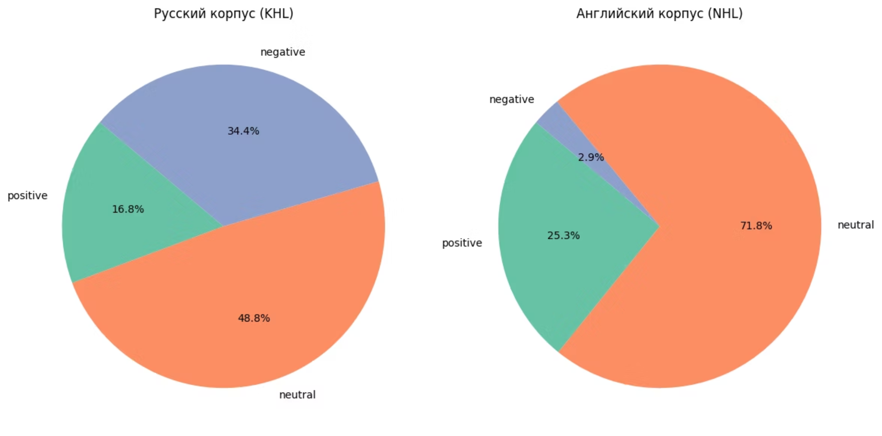
Визуализация.

Slide 9
Результаты анализа с помощью BERT и их интерпретация
Корпус
Преобладающая тональность
Особенности
Английский
Нейтральная, с высокой долей позитивных текстов
Доля позитивных текстов значительно выше, чем в словарном анализе.
Русский
Негативная
Высокая доля негативных текстов (34.4%), что подтверждает изначальную гипотезу о склонности российских СМИ к негативу.
Модели BERT учитывают контекст и показывают более реалистичные результаты по сравнению со словарным методом. Результаты подтверждают гипотезу о том, что русские спортивные СМИ более склонны к негативу.

Slide 10
Обучение собственной кросс-языковой модели на основе XLM-RoBERTa
Выбор модели: xlm-roberta-base
Почему XLM-R?
Мульти-языковая модель, обученная на текстах более 100 языков, включая русский и английский.
Поддержка двух языков одновременно.
Возможность использовать одну модель вместо двух отдельных.
Способна работать в едином пространстве признаков для обоих языков.
Учитывает контекст и сложные зависимости в тексте.
Архитектура основана на RoBERTa.
Хорошо масштабируется и адаптируется к новым задачам.
Особенности обучения
Обучалась на чанках текста по 512 токенов, размеченных автоматически готовыми BERT-моделями.
Применена балансировка классов.
Использована стратификация при разбиении на тренировочную и валидационную выборки.

Slide 11
Результаты обучения кросс-языковой модели
Метрика
Значение
Валидационная точность (accuracy)
~47%
Валидационный F1-макро
~0.38
Модель показывает начальный уровень качества, но сталкивается с переобучением и шумом в метках. Псевдоразметка BERT-моделями содержит ошибки и непоследовательности, что осложняет обучение. Тем не менее, XLM-RoBERTa демонстрирует способность учиться кросс-языковым паттернам тональности.

Slide 12
Общие выводы.
1
Подтверждение гипотезы
Русские спортивные СМИ в целом используют больше негативной лексики, чем англоязычные источники.
2
Ограниченность словарных методов
Словарные методы дают ограниченное представление и искажают результаты из-за отсутствия контекстуального анализа.
3
Эффективность готовых BERT-моделей
Готовые BERT-модели показывают более достоверные результаты и хорошо работают для тонального анализа.
4
Возможность обучения собственной кросс-языковой модели
Обучение собственной кросс-языковой модели возможно, но требует качественной и менее шумной разметки.
5
Важность балансировки и стратификации
Балансировка классов и стратифицированное разбиение данных помогают улучшить качество обучения и оценку модели.
В заключение, сентимент-анализ спортивных СМИ является сложной, но интересной задачей. Использование современных методов машинного обучения позволяет получить более точные и содержательные результаты.

